Slide 1


Proyecto:
Desarrollo de Aplicación de Gestión Integrada
Jesús Macías
Carlos Sánchez
NextSport

Slide 2
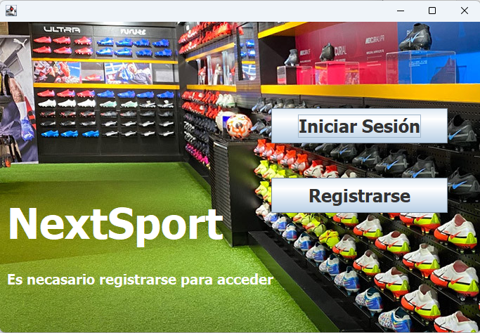
Ventana Principal
Básicamente es la portada de nuestra aplicación donde se puede iniciar sesión o registrarse para acceder.

Slide 3
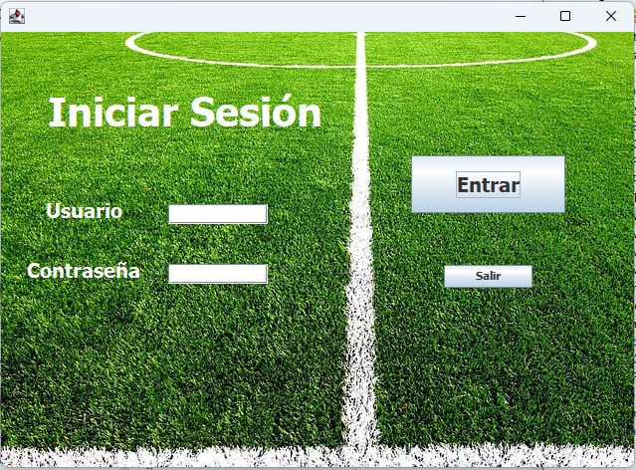
Ventana Iniciar Sesión
Como bien dice su nombre es donde se inicia la sesión para acceder a los productos.

Slide 4
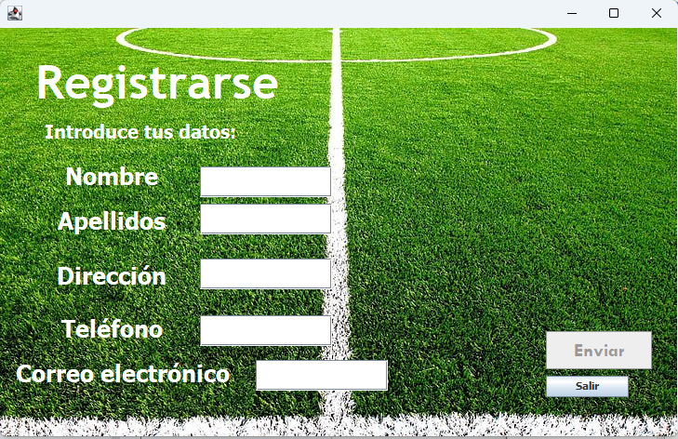
Ventana Usuario
Ventana donde se rellena los datos personales para registrarse en la aplicación.

Slide 5
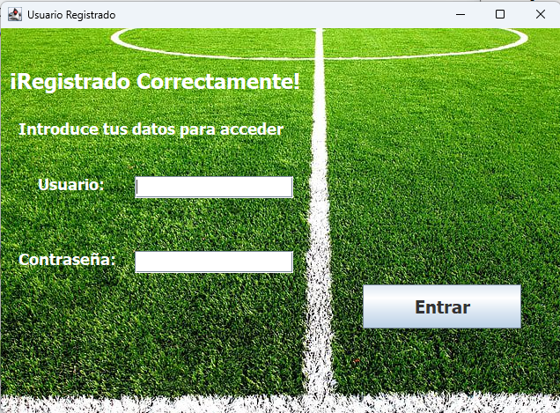
Ventana Registrado
Esta ventana aparece una vez que se ha registrado la persona donde tiene que introducir los datos para acceder.

Slide 6
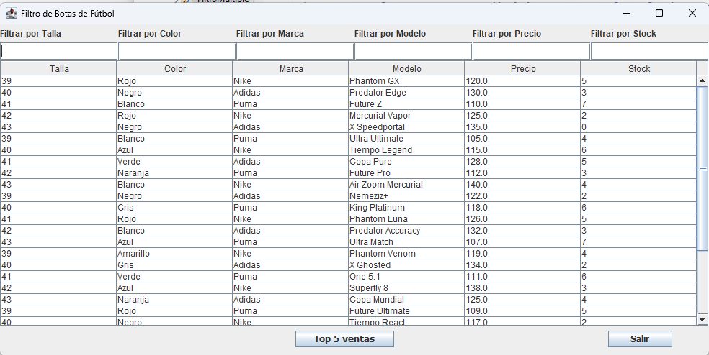
Filtro Múltiple
Ventana donde aparece una tabla enlazada con la base de datos que contiene todos los productos, donde se pueden filtrar por talla, color, modelo...

Slide 7
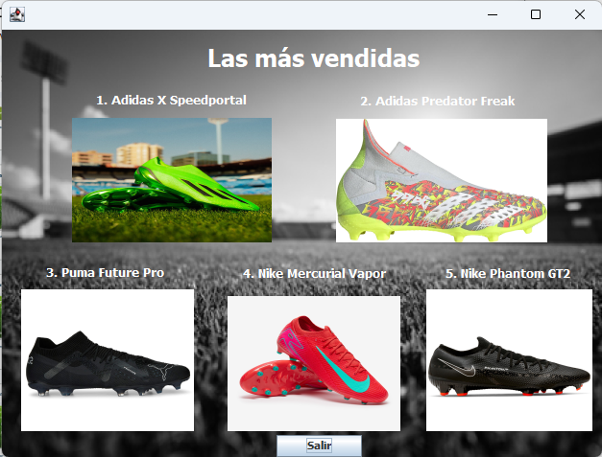
Top Ventas
Ventana donde aparece las botas más vendidas en nuestra aplicación.

Slide 8
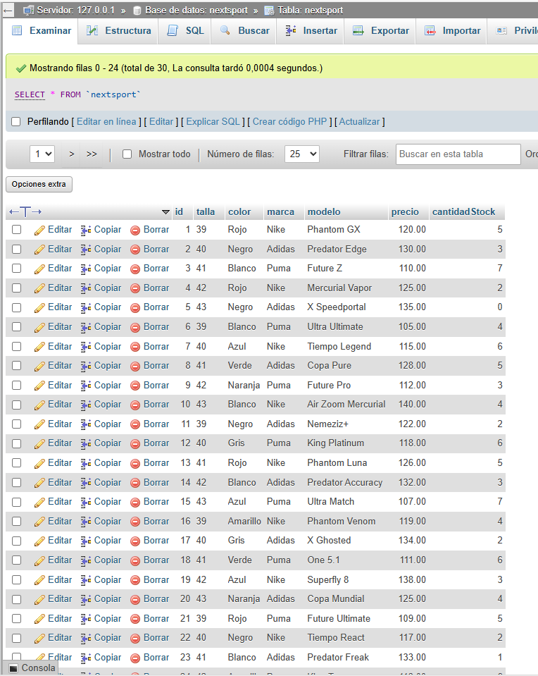
Base de datos
Hemos realizado una tabla donde aparece todos los tipos de botas, cada bota con sus atributos.

Slide 9
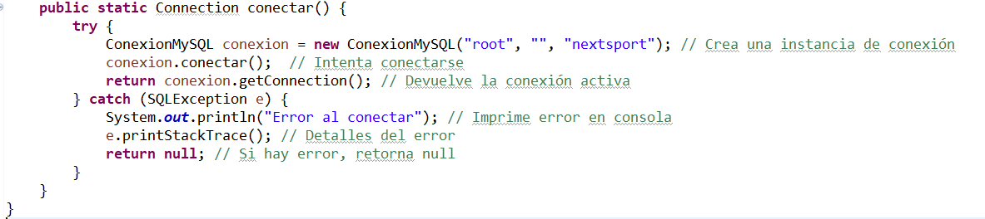
Base de datos
Una vez que ya teníamos la tabla realizada con todos los tipos de botas y demás, procedimos a enlazarlo con nuestro proyecto.

Slide 10
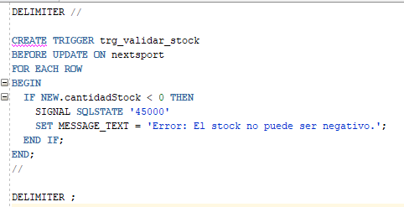
Base de datos
(Triggers)
El primer trigger lo que hace es que si el nuevo valor de cantidadStock es menor que cero, lanza un error y cancela la operación.

Slide 11
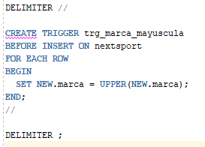
Base de datos
(Triggers)
El segundo trigger lo que hace es que convierte el valor del campo marca a mayúsculas automáticas.

Slide 12
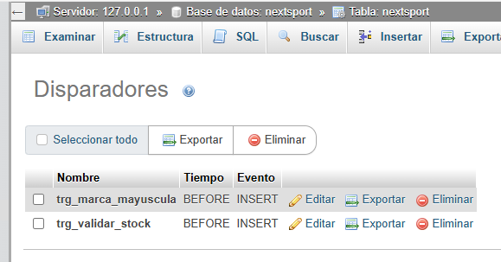
Base de datos
(Triggers)
Ahí se aprecian que está correcto en nuestra base de datos.

Slide 13
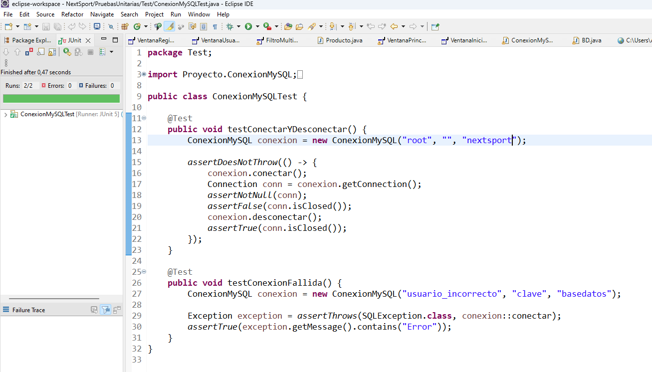
Entorno de desarrollo
(Pruebas unitarias)
La primera prueba que realizamos fue la de ConexionMySQLTest que verifica la conexión a la base de datos.

Slide 14
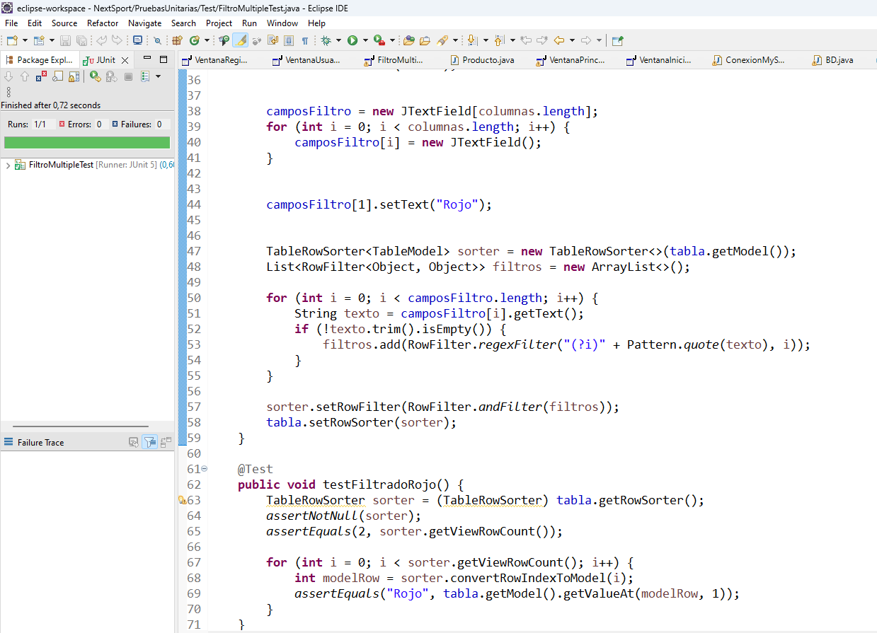
Entorno de desarrollo
(Pruebas unitarias)
La segunda prueba que realizamos fue la de FiltroMultipleTest que básicamente lo que hace es permitir al usuario filtrar la tabla de botas de fútbol.

Slide 15

GRACIAS POR VUESTRA ATENCIÓN!

